Slide 1

DSENTAL TWEET (DATA SENTIMENT ANALYSIS)
Dsental Tweet (Data Sentiment Analysis Tweet)
RestAPI Analisis Sentimen Data Tweet dengan Output Text dan File

Slide 2
DSENTAL TWEET (DATA SENTIMENT ANALYSIS)
YUNA WINAYA
AMNAH KURNIA
Student Data Science Wave 1
Binar Academy
Report - Challenge Level Platinum

Slide 3
01
DSENTAL TWEET (DATA SENTIMENT ANALYSIS)
LATAR BELAKANG
Luasnya penggunaan internet di Indonesia bergandengan dengan keanekaragaman masyarakat dalam borkomentar dan memberikan opini. Komentar yang tersebar pun memiliki keanekaragaman baik dari maksud dan tujuannya, dan social media Twitter menjadi salah satu platform paling besar untuk masyarakat dalam mengekspresikan diri mereka. Kemudahan masyarakat dalam berekspresi yang sejalan dengan pesatnya perkembangan internet mengakibatkan kecenderungan berkurangnya kesadaran mereka dalam melontarkan komentar yang kemungkinan bersifat negatif dan dapat merugikan orang lain. Oleh karena itu, peneliti sebagai salah satu Student Data Science Wave 1 memutuskan untuk membuat sebuah API yang berfungsi untuk mengkategorikan opini/komentar tersebut sebagai sentimen berupa ‘positif’, ‘negatif’, dan ‘netral’. Seirama dengan Challenge yang diberikan oleh Binar Academy.
Peneliti memberikan nama API ini dengan nama DSental Tweet (Data Sentiment Analysis Tweet), dimana sesuai dengan nama yang diberikan API memiliki fungsi untuk memprediksi data berupa opini/komentar ke dalam kategori sentimen yang telah ditentukan. Dalam kesempatan kali ini, peneliti menggunakan 2 buah model yaitu Neural Network dengan library Sklearn dan LSTM dengan library Tensorflow.

Slide 4
02
DSENTAL TWEET (DATA SENTIMENT ANALYSIS)
RUMUSAN MASALAH
1. Bagaimana bentuk hasil prediksi dan performa analisis sentimen pada model Neural Network dengan SKLearn?
2. Bagaimana bentuk hasil prediksi dan performa analisis sentimen pada model LSTM dengan Tensorflow?
3. Seberapa besar dampak yang dapat diberikan atas pemecahan masalah dari hasil performa kedua model analisis sentimen yang telah dilakukan?

Slide 5
03
DSENTAL TWEET (DATA SENTIMENT ANALYSIS)
TUJUAN
Tujuan dari penelitian ini adalah untuk menghasilkan sebuah API yang mampu menghasilkan output berupa sentimen yang dikategorikan sebagai ‘positif’, ‘negatif’, dan ‘netral’ yang diperoleh dari data komentar/opini yang tersebar di internet utamanya social media Twitter, dan memperoleh dampak yang dapat diberikan atas masalah yang diangkat dalam penelitian ini.

Slide 6
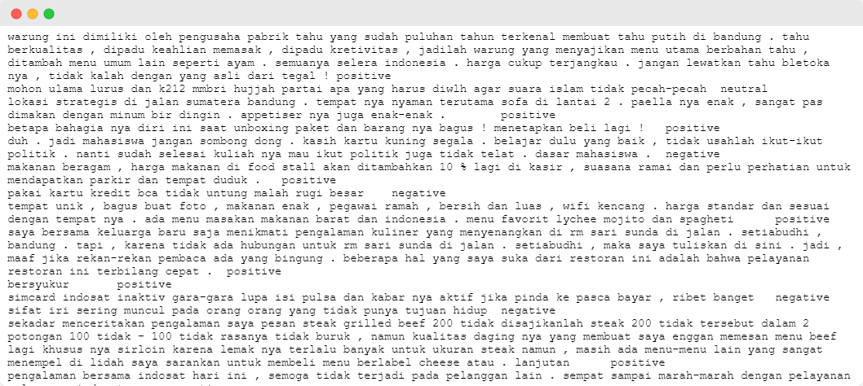
04
DSENTAL TWEET (DATA SENTIMENT ANALYSIS)
DESKRIPSI DATA
Sumber data yang digunakan untuk training model diambil dalam penelitian ini diambil dari data yang diberikan oleh Binar melalui Challenge Platinum dan dapat diakses melalui link ini.

Slide 7
04
DSENTAL TWEET (DATA SENTIMENT ANALYSIS)
DESKRIPSI DATA
Sumber data yang digunakan untuk dianalisis berupa data ‘Indonesian Abusive and Hate Speech Twitter Text’. Data tersebut memuat komentar dan opini berupa tweet yang mengandung abusive dan hate speech yang tersebar di internet.
Data tweet terkait dapat diperoleh melalui link berikut.
Dalam proses testing model peneliti menggunakan data dummy yang merupakan 20% data tweet untuk mempercepat proses analisis.
Citation:
Muhammad Okky Ibrohim and Indra Budi. 2019. Multi-label Hate Speech and Abusive Language Detection in Indonesian Twitter. In ALW3: 3rd Workshop on Abusive Language Online, 46-57.

Slide 8
05
DSENTAL TWEET (DATA SENTIMENT ANALYSIS)
METODE ANALISIS DATA
Metode analisis yang dipakai dalam penelitian ini menggunakan descriptive analytics.
Alasan dari metode analisis tersebut yaitu karena penelitian ini bertujuan untuk menghasilkan hasil sentimen dari data tweet yang sudah dibersihkan berupa sentimen ‘positif’, ‘netral’, dan ‘negatif’.
Jenis analisis deskriptif ini dirasa cocok karena berfokus untuk mencari tahu kondisi data dan mempelajari pola suatu data.

Slide 9
06
DSENTAL TWEET (DATA SENTIMENT ANALYSIS)
PREPROCESSING DATA
Alur Preprocessing Data Training
Mengecek kondisi data training
Mengecek persebaran data dalam data training
Membersihkan data dengan Regex, Stopwords, dan Mapping External

Slide 10
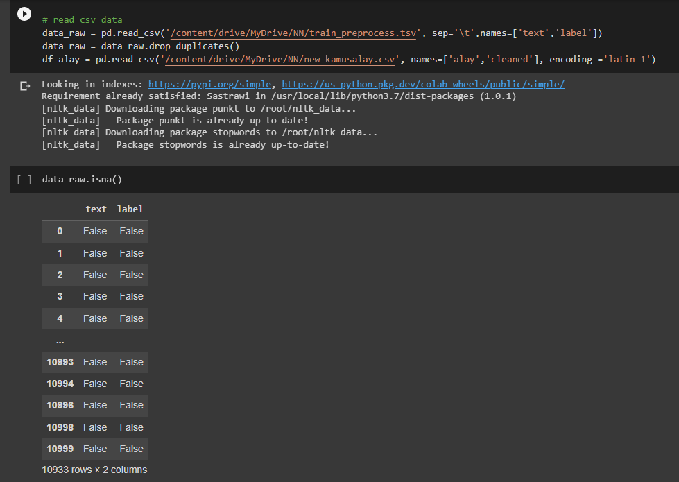
06
DSENTAL TWEET (DATA SENTIMENT ANALYSIS)
PREPROCESSING DATA
Mengecek Kondisi Data Training
Menghilangkan duplikasi data dan mengecek data yang kosong.
Data training berjumlah 10933 baris dengan 2 kolom berupa text dan label sentimen.

Slide 11
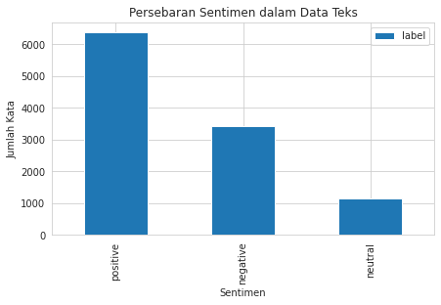
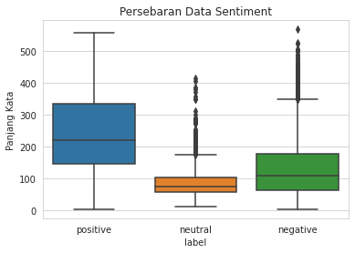
06
DSENTAL TWEET (DATA SENTIMENT ANALYSIS)
PREPROCESSING DATA
Mengecek Persebaran Data
Berdasarkan persebaran jenis labelnya yang dihitung dgn jumlah kata, data positif memiliki kuantitas yang lebih besar dibanding lainnya

Slide 12
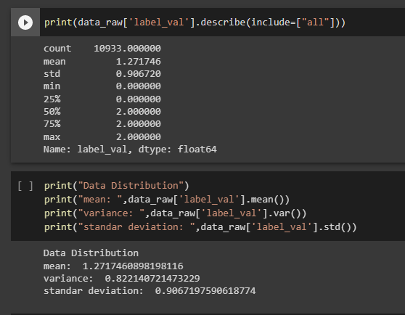
06
DSENTAL TWEET (DATA SENTIMENT ANALYSIS)
PREPROCESSING DATA
Mengecek Persebaran Data
Berdasarkan nilai variance dan standard deviation-nya, data training memiliki tingkat persebaran yang rendah dan cenderung kurang bervariasi. Dibuktikan dengan nilai variance yang kecil dan nilai standard deviation yang lebih kecil dari nilai mean

Slide 13
06
DSENTAL TWEET (DATA SENTIMENT ANALYSIS)
PREPROCESSING DATA
Membersihkan Data
Pada proses cleansing data, peneliti menggunakan fungsi regex, stopwords, dan juga mapping yang diperoleh dari sumber yang sama pada data yang akan dianalisis.
Peneliti menambahkan data external pada stopwords dikarenakan jumlah data pada default stopwords pada library nltk Indonesia tergolong sedikit.
Citation:
Tala, F. Z. (2003). A Study of Stemming Effects on Information Retrieval in Bahasa Indonesia. M.Sc. Thesis. Master of Logic Project. Institute for Logic, Language and Computation. Universiteit van Amsterdam, The Netherlands. Stopwords Created by Irfandy Thalib (irfandythalib@gmail.com)
Muhammad Okky Ibrohim and Indra Budi. 2019. Multi-label Hate Speech and Abusive Language Detection in Indonesian Twitter. In ALW3: 3rd Workshop on Abusive Language Online, 46-57.

Slide 14
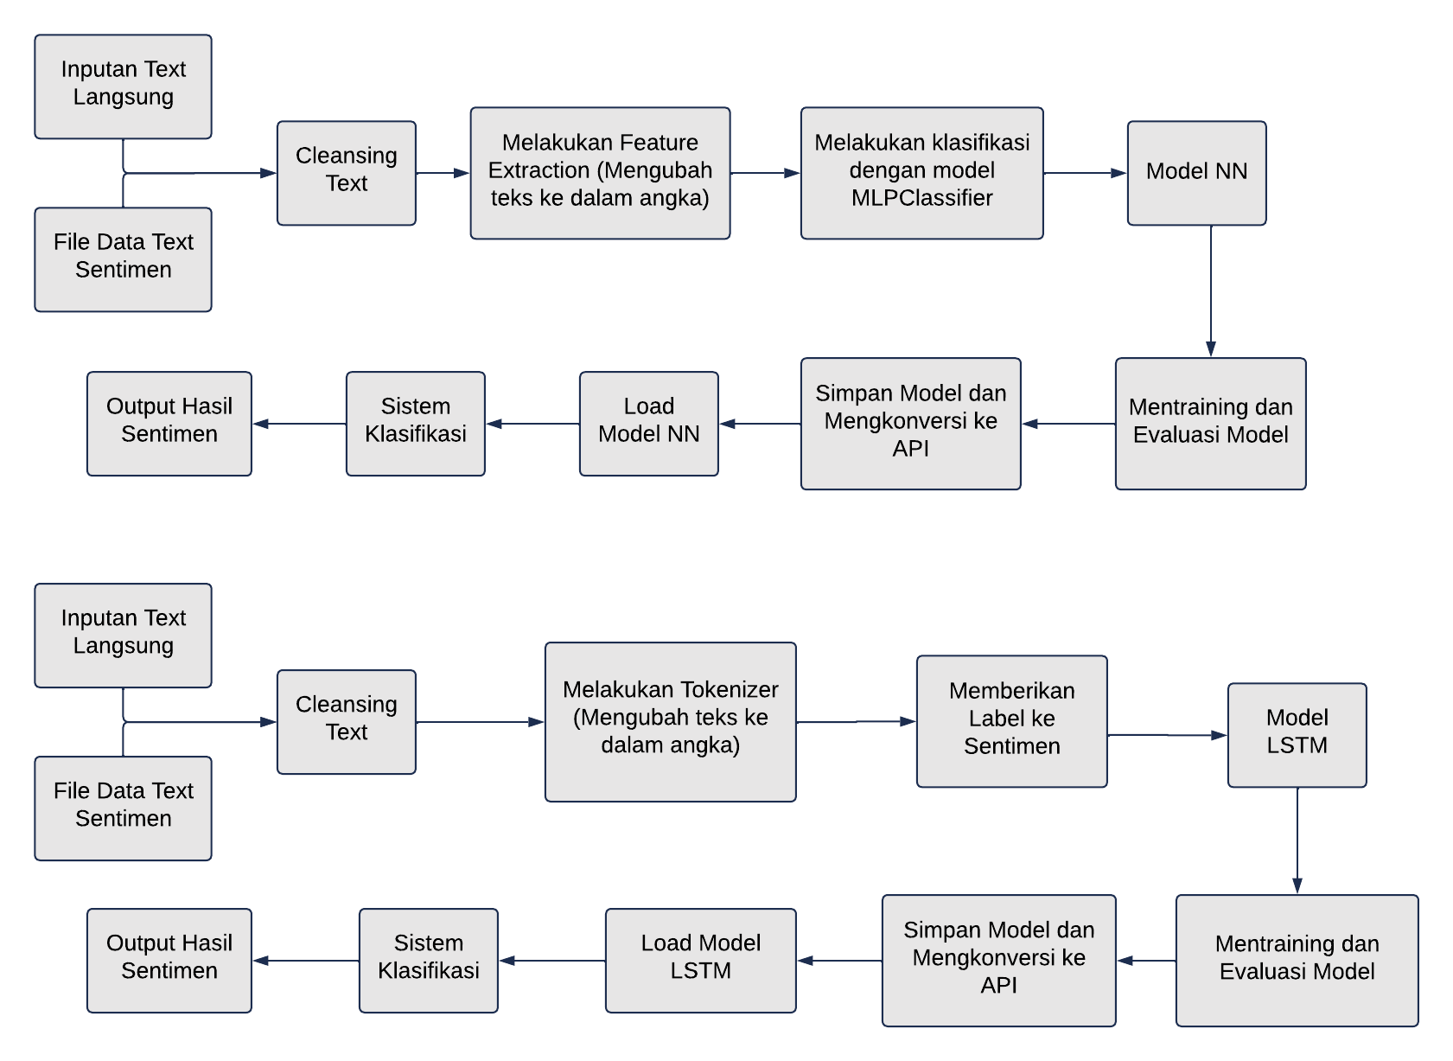
07
DSENTAL TWEET (DATA SENTIMENT ANALYSIS)
ALUR PEMODELAN
Alur Pemodelan model NN dengan SKLearn pada API

Slide 15
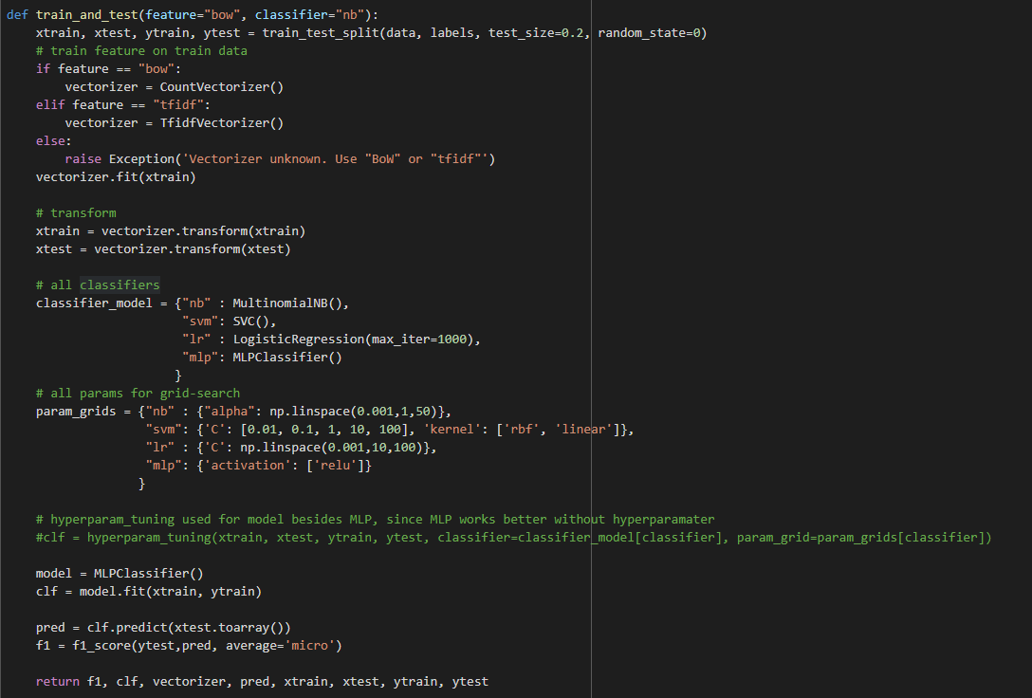
07
DSENTAL TWEET (DATA SENTIMENT ANALYSIS)
ALUR PEMODELAN
Alur Pemodelan model NN dengan SKLearn pada API
Berikut merupakan model NN yang dipanggil dalam bentuk function. Sebelumnya peneliti menggunakan hyperparameter sebagai cross validation, namun output akurasi yang dihasilkan tidak lebih baik dibanding saat tanpa menggunakan hyperparameter. Maka dari itu, khusus dalam model NN function hyperparameter tidak digunakan.

Slide 16
07
DSENTAL TWEET (DATA SENTIMENT ANALYSIS)
ALUR PEMODELAN
Alur Pemodelan model LSTM dengan Tensorflow pada API

Slide 17
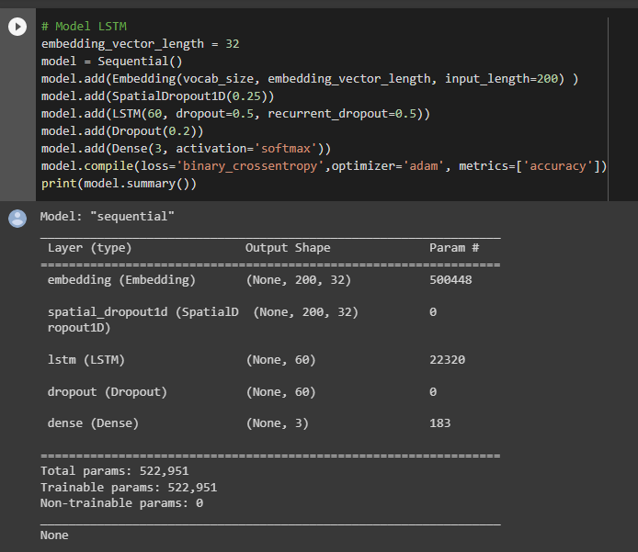
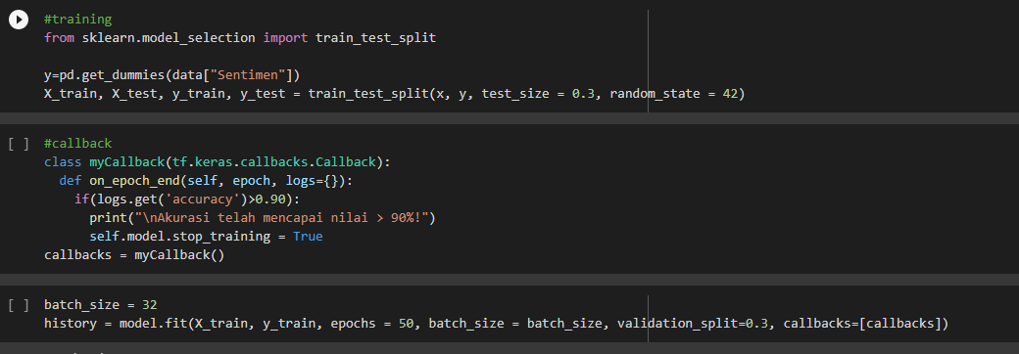
07
DSENTAL TWEET (DATA SENTIMENT ANALYSIS)
ALUR PEMODELAN
Alur Pemodelan model LSTM dengan Tensorflow pada API
Berikut merupakan model LSTM yang digunakan dalam penelitian ini. Dibuat callback yang digunakan sebagai earlystopping dalam training model

Slide 18
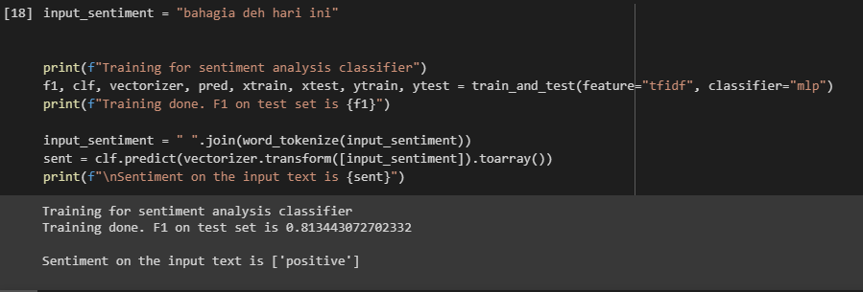
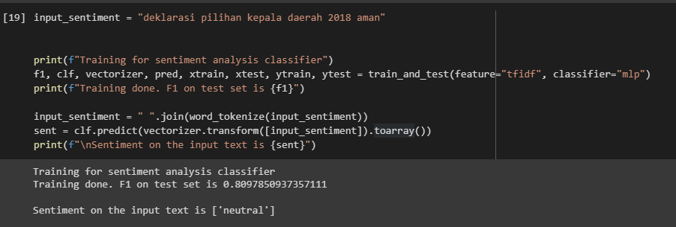
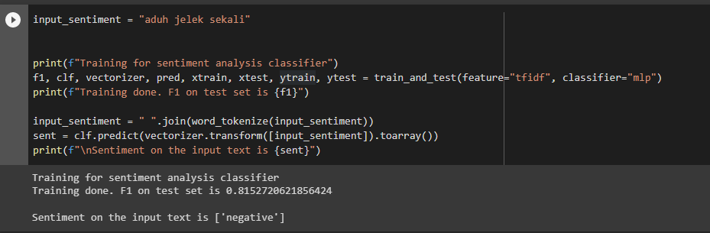
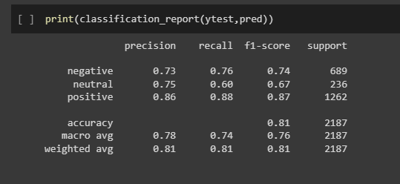
08
DSENTAL TWEET (DATA SENTIMENT ANALYSIS)
HASIL TRAINING MODEL
Hasil training pada model NN berupa prediksi & akurasi

Slide 19
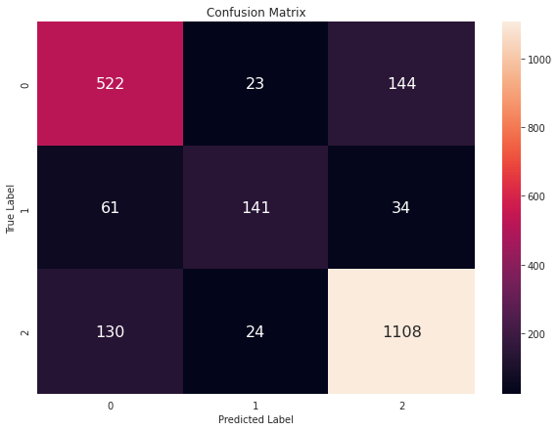
08
DSENTAL TWEET (DATA SENTIMENT ANALYSIS)
HASIL TRAINING MODEL
Confusion Matrix pada Model NN
Confusion Matrix diperoleh dari hasil test dengan menggunakan ytest dalam train test split dengan jumlah data sebanyak 2187 data

Slide 20
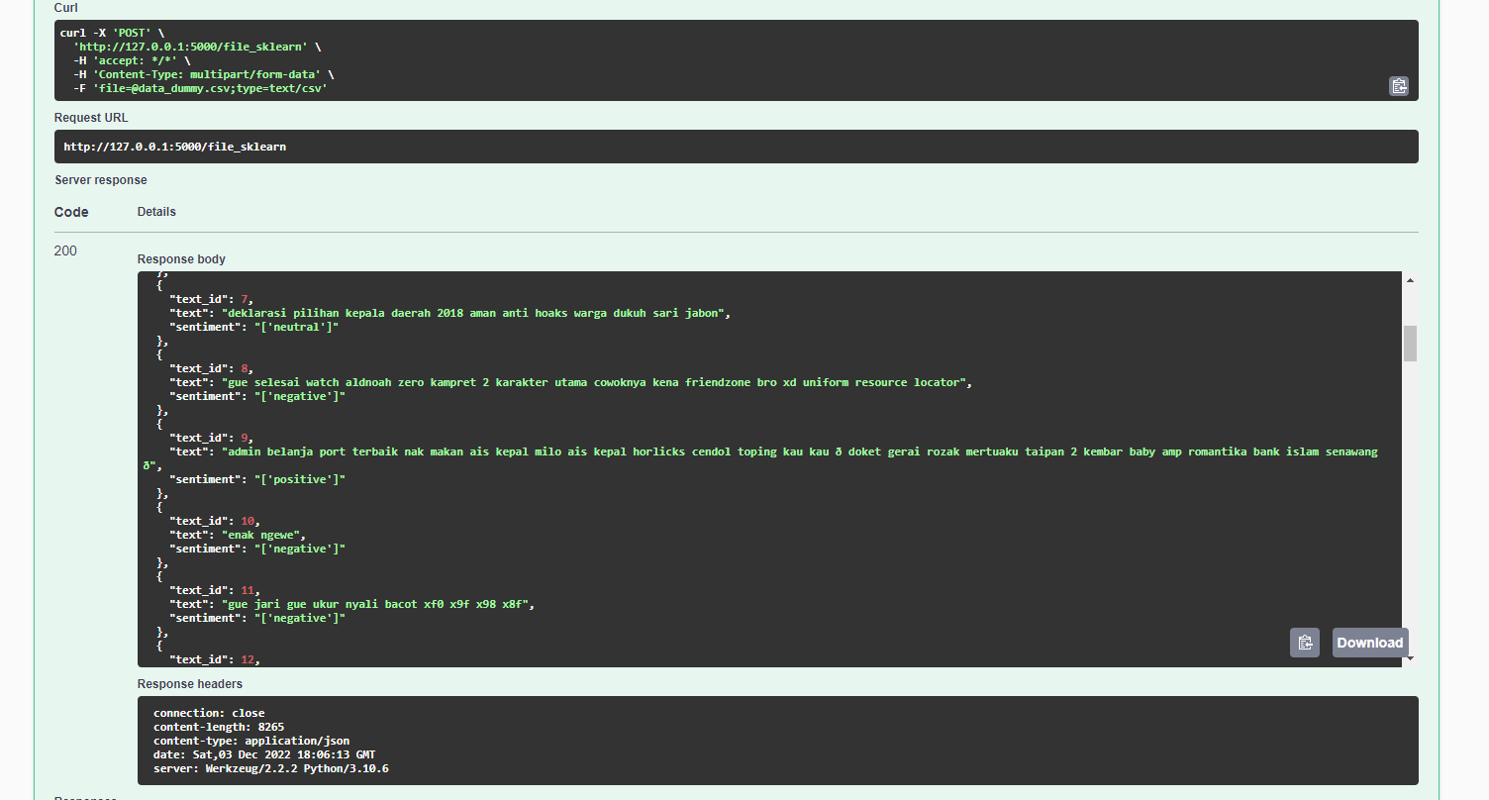
08
DSENTAL TWEET (DATA SENTIMENT ANALYSIS)
HASIL TRAINING MODEL
Hasil Analisis Sentimen model NN pada API menggunakan Data Tweet

Slide 21
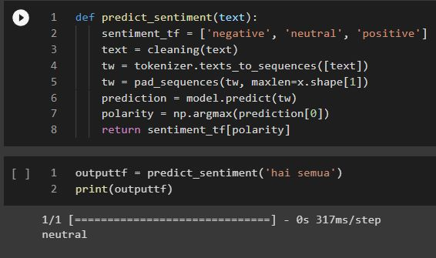
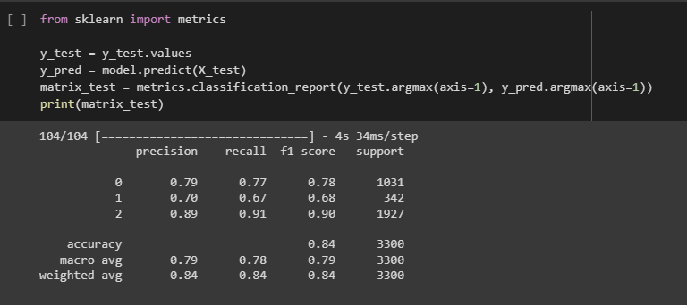


08
DSENTAL TWEET (DATA SENTIMENT ANALYSIS)
HASIL TRAINING MODEL
Hasil training pada model LSTM berupa prediksi & akurasi

Slide 22
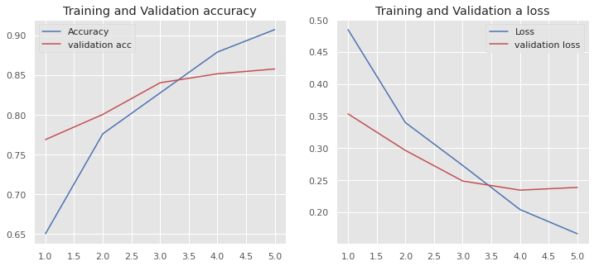
08
DSENTAL TWEET (DATA SENTIMENT ANALYSIS)
HASIL TRAINING MODEL
Visualisasi Training and Validation Accuracy & Lost pada Model LSTM
Hasil visualisasi memperlihatkan bahwa model yang dihasilkan dalam kondisi Good Fit

Slide 23
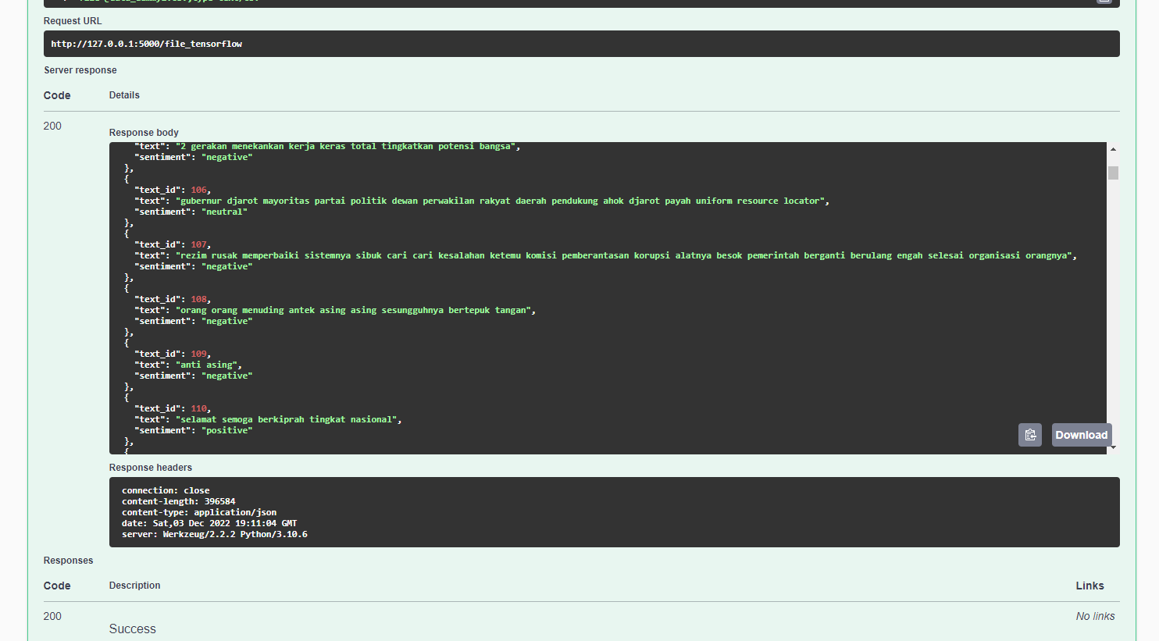
08
DSENTAL TWEET (DATA SENTIMENT ANALYSIS)
HASIL TRAINING MODEL
Hasil Analisis Sentimen model LSTM pada API menggunakan Data Tweet

Slide 24
09
DSENTAL TWEET (DATA SENTIMENT ANALYSIS)
KESIMPULAN DAN SARAN
Model NN
Model LSTM
Performa Prediksi | Tingkat akurasi yang dihasilkan cukup baik dengan nilai akurasi F1 Score sebesar 81%. Hasil dari Confusion Matrix memperoleh nilai False Positive sebesar 8% dan False Negative sebesar 9% | Tingkat akurasi yang dihasilkan cukup baik dengan nilai akurasi F1 Score sebesar 84%. Berdasarkan visualisasi dengan training and validation accuracy & lost, model terkategorikan dalam kondisi Good Fit
Kendala | Fungsi hyperparameter yang belum dapat digunakan secara efektif pada model NN dan perlu dilakukan peninjauan lebih lanjut untuk meningkatkan performa model | Penggunaan binary crossentrtopy sebagai parameter loss yang lebih baik dibandingkan categorical crossentropy meskipun kondisi model merupakan kategori multi class classification
Kelebihan | Proses training model yang tergolong cepat (5 menit) Memiliki algoritma yang siap digunakan | Hasil akurasi yang lebih baik Dapat digunakan dengan tipe data yang bervariasi (foto, video, tabular, dll)

Slide 25
09
DSENTAL TWEET (DATA SENTIMENT ANALYSIS)
KESIMPULAN DAN SARAN
Dampak Model sebagai Problem Solving
Hasil dari analisis sentimen atas kedua model tergolong cukup baik namun belum dapat dikategorikan sempurna dan belum siap untuk dilakukan deployment kepada user. Pada hasil testing dengan data tweet, masih ada beberapa text yang tegolong salah diprediksi oleh model, sehingga perlu dilakukan penelitian lebih lanjut untuk meningkatkan performa dan keakuratan model.
Saran
Penambahan data training yang lebih bervariasi untuk meningkatkan performa learning pada model
Penambahan proses cleansing data untuk meningkatkan efektifitas training model
Penggunaan parameter yang dapat meningkatkan efektifitas training model

Slide 26
09
DSENTAL TWEET (DATA SENTIMENT ANALYSIS)
REFERENSI DAN SITASI
Muhammad Okky Ibrohim and Indra Budi. 2019. Multi-label Hate Speech and Abusive Language Detection in Indonesian Twitter. In ALW3: 3rd Workshop on Abusive Language Online, 46-57.
Tala, F. Z. (2003). A Study of Stemming Effects on Information Retrieval in Bahasa Indonesia. M.Sc. Thesis. Master of Logic Project. Institute for Logic, Language and Computation. Universiteit van Amsterdam, The Netherlands.
Deep Learning with Keras, by Antonio Gulli and Sujit Pal, 2017.
Sentiment Analysis Guide (no date) MonkeyLearn. Available at: https://monkeylearn.com/sentiment-analysis/ (Accessed: November 7, 2022).
Mohajon, J. (2021) Confusion matrix for your multi-class machine learning model, Medium. Towards Data Science. Available at: https://towardsdatascience.com/confusion-matrix-for-your-multi-class-machine-learning-model-ff9aa3bf7826 (Accessed: November 12, 2022).
Machine learning with scikit-learn (no date) scikit-learn : Machine Learning 101 - 2020. Available at: https://www.bogotobogo.com/python/scikit-learn/scikit_machine_learning_features_extraction.php (Accessed: November 12, 2022).

Slide 27
00
DSENTAL TWEET (DATA SENTIMENT ANALYSIS)
END OF THE REPORT
THANK YOU

